Slide 1
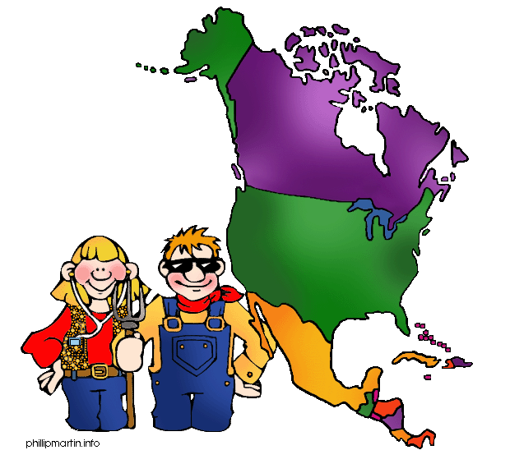
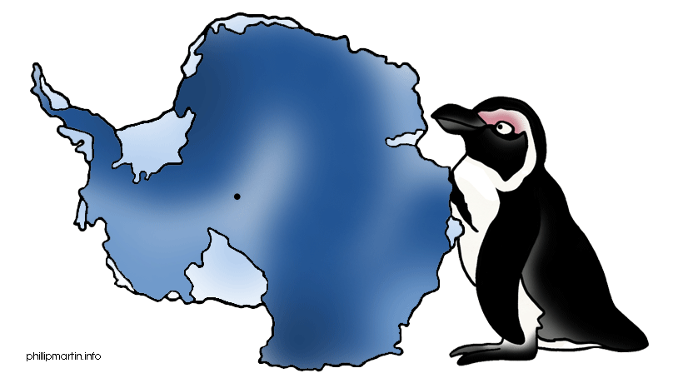
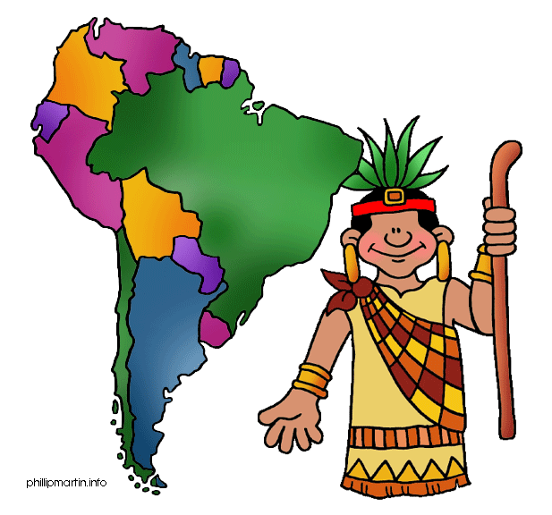
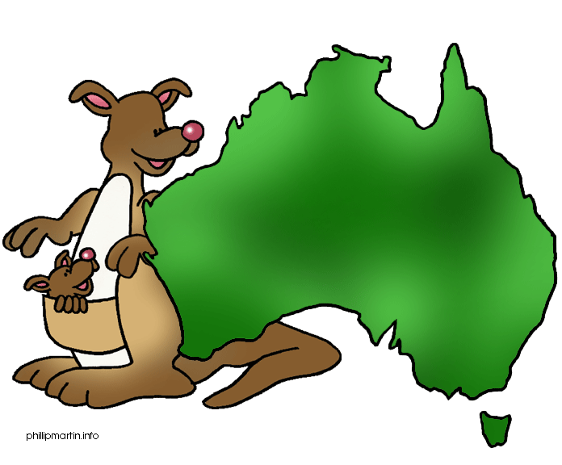
АМЕРИКА, АУСТРАЛИЈА, ОКЕАНИЈА И ПОЛАРНЕ ОБЛАСТИ -понављање-

Slide 2
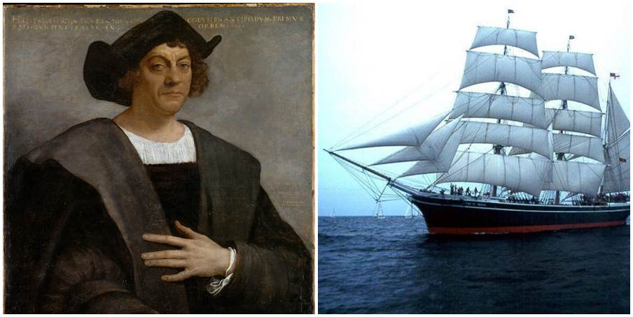
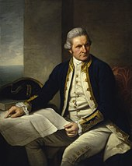
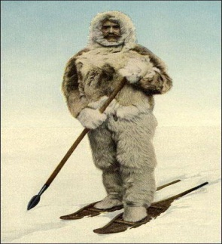
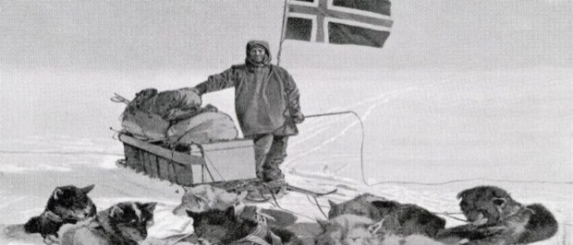
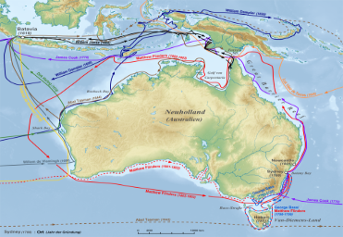
Повежи познате морепловце и истраживаче са континентима и областима!
Кристифор Колумбо
Роалд Амундсен
Џејмс Кук
Роберт Пири

Slide 3
А М Е Р И К А

Slide 4
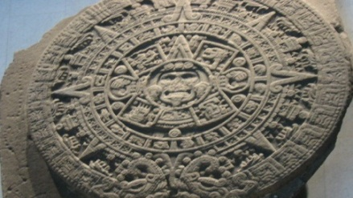
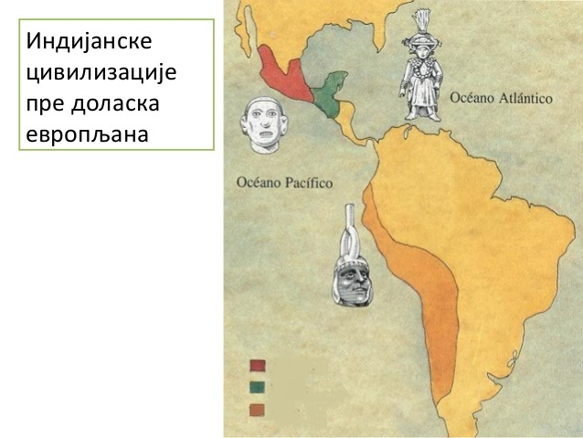
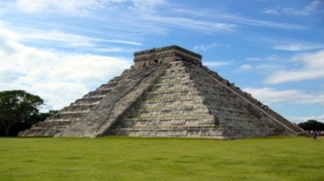
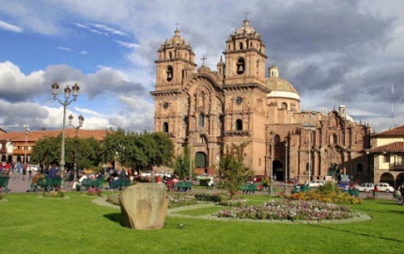
Индијанске цивилизације прије доласка Европљана
Астечки календар
Пирамида Чичен Ица
Астеци
Маје
Инке
Катедрала у Куску

Slide 5
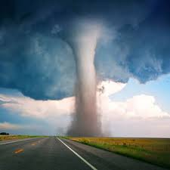
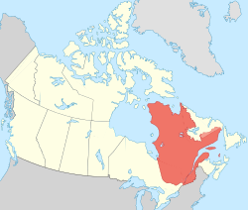
З а о к р у ж и т а ч а н о д г о в о р !
1.У унутрашњости Сјеверне Америке јављају се вртложни
олујни вјетрови:
а) торнада
б) урагани
в) тајфуни
2.У Канади се осим енглеског језика говори и:
а) шпански језик
б) индијски језик
в) француски језик

Slide 6
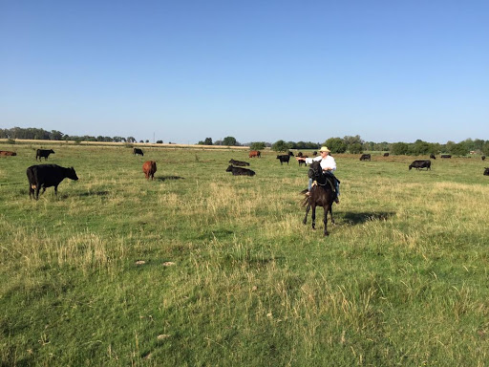
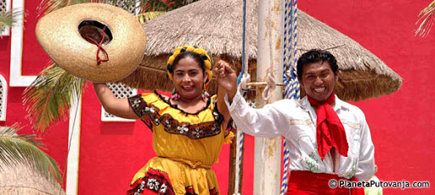
3.Травнате низије Аргентине називају се:
а) степе
б) перије
в) пампе
4. Већину становника Мексика чине:
а) местици
б) замбоси
в) црнци

Slide 7
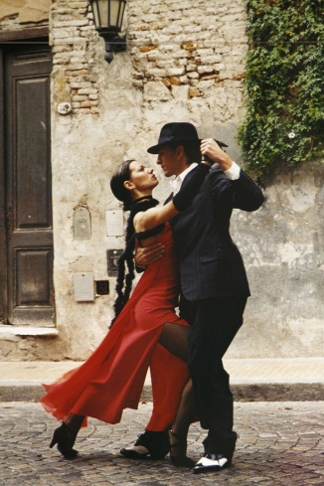
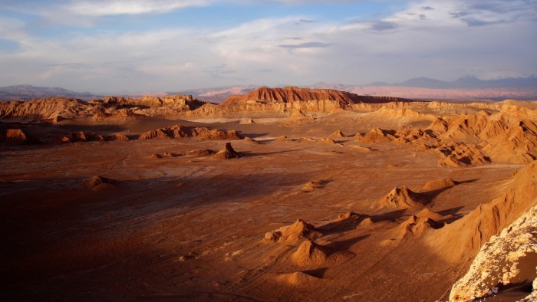
5. Латиноамерички плес који потиче из Аргентине и
Уругваја је:
а) салса
б) танго
в) румба
6. Атакама је:
а) кактус
б) највиши врх Јужне Америке
в) пустиња

Slide 8
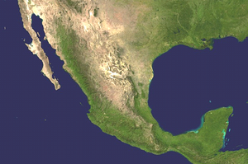
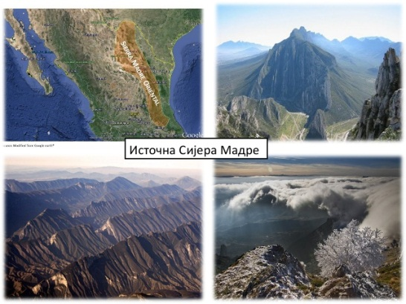
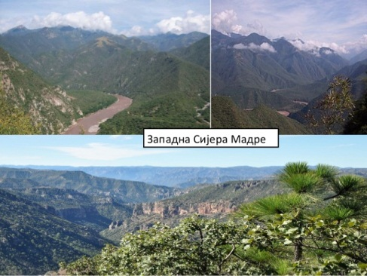
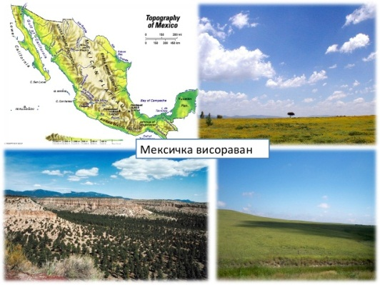
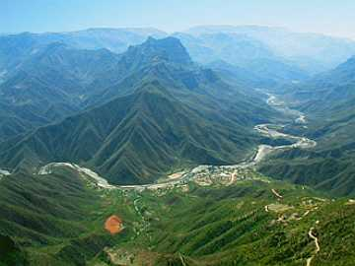
Шта се издваја у рељефу Средње Америке?
Зап. Сијера Мадре
Мексичка висораван
Ист. Сијера Мадре
Јужни Сијера М

Slide 9
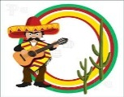
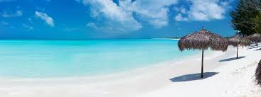
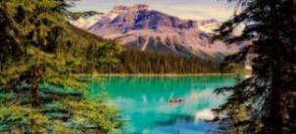
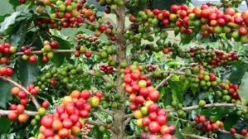
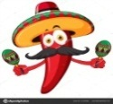
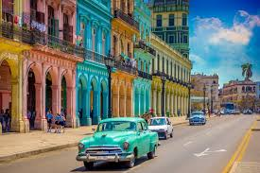
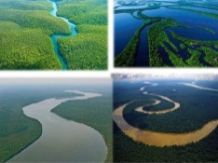
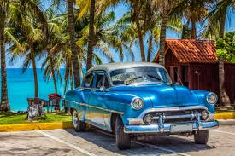
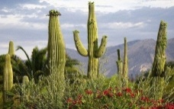
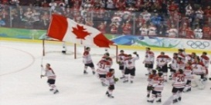
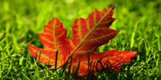
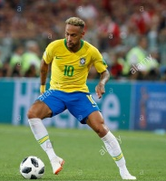
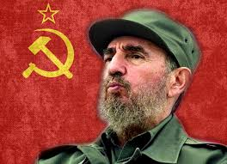
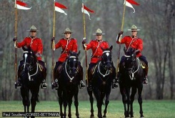
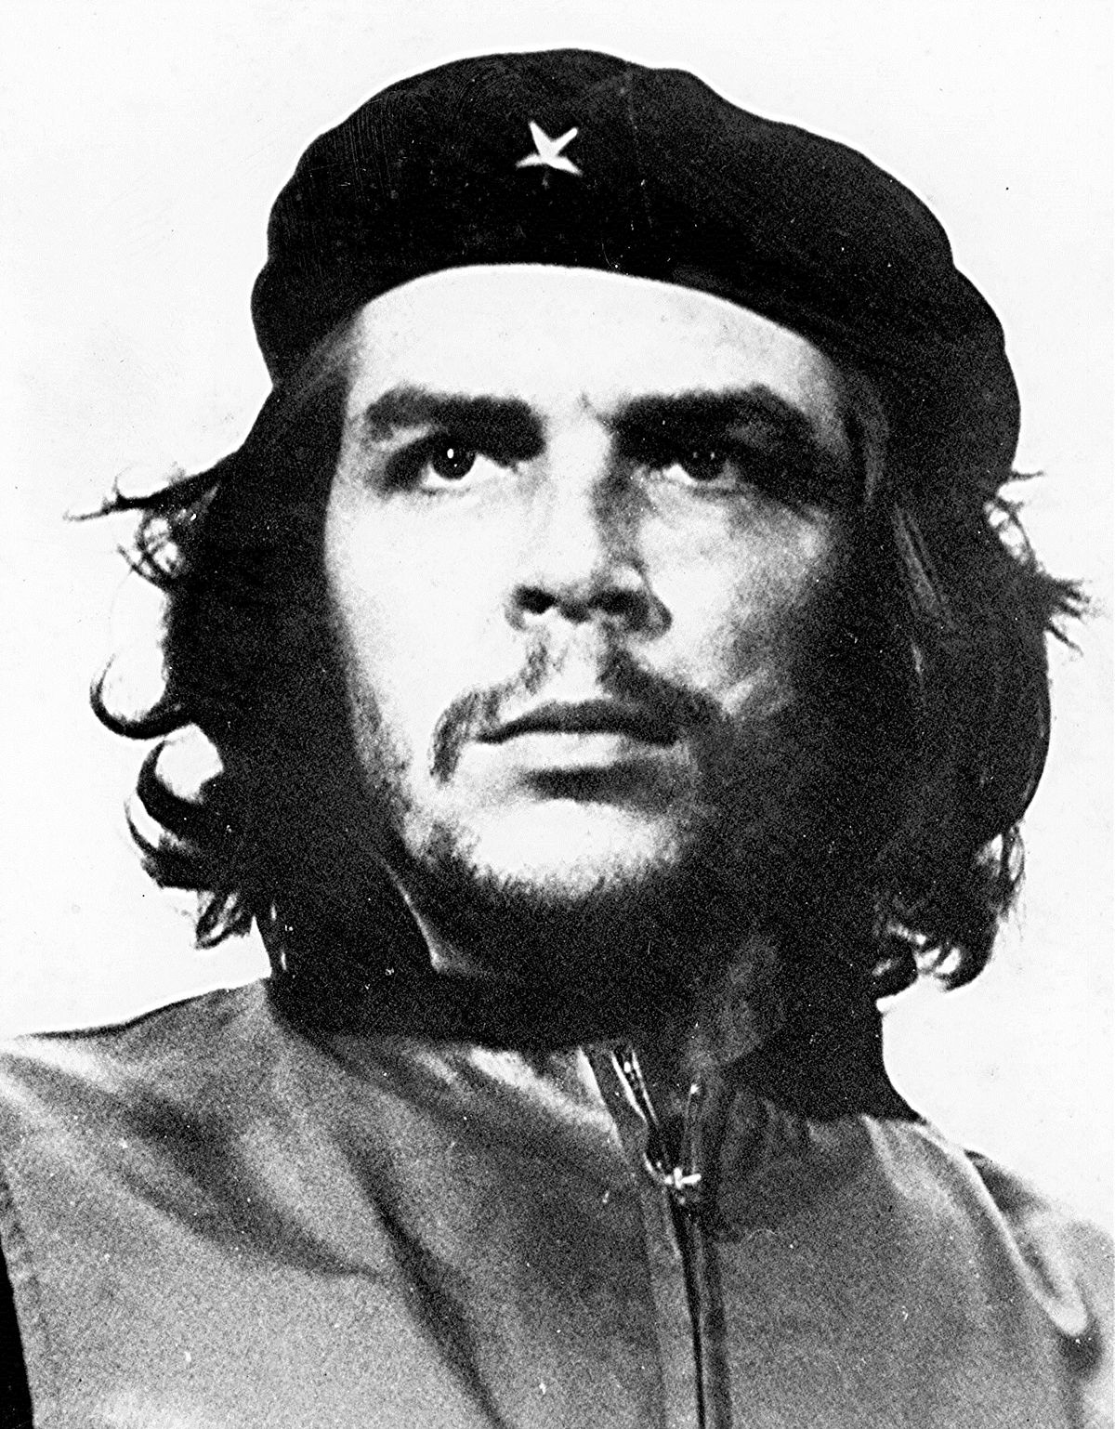
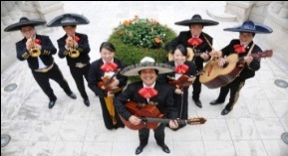
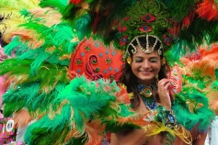
П р е п о з н а ј о к о ј о ј д р ж а в и ј е р и ј е ч !
1.
2.
3.
4.
Бразил
Мексико
Куба
Канада
3.
1.
4.
2.

Slide 10
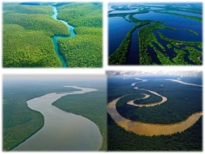
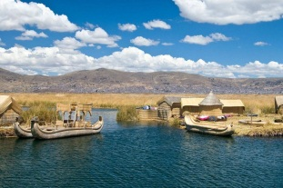
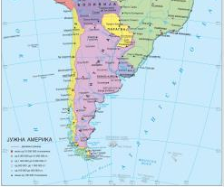
Да ли су ове тврдње тачне?
Амазон је најдужа ријека у Јужној Америци и највећа по количини воде у свијету.
тачно нетачно
Језеро Титикака, смјештено на 3812 м надморске висине је највише пловно језеро на свијету.
тачно нетачно
Карипске земље су: Чиле и Аргентина.
тачно нетачно

Slide 11
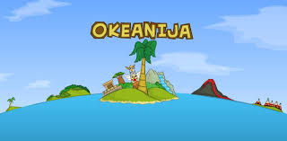
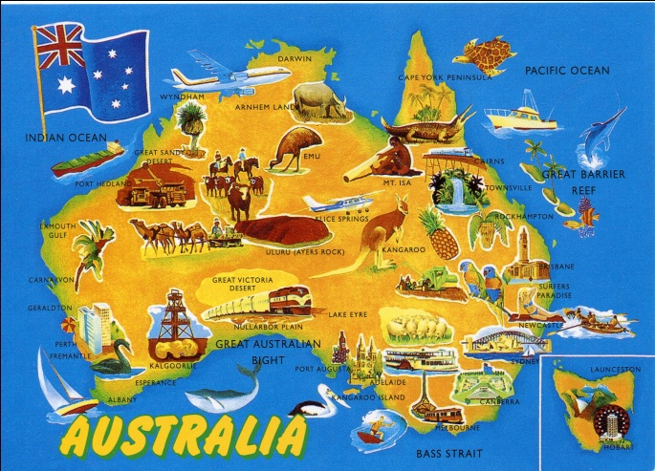
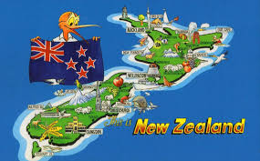
А У С Т Р А Л И Ј А И О К Е А Н И Ј А

Slide 12
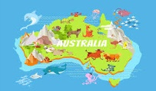
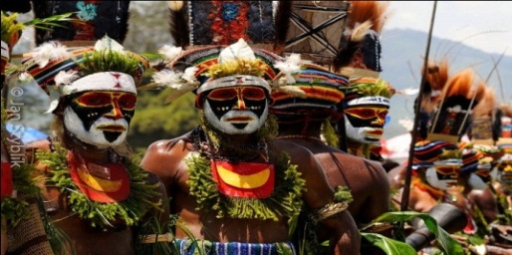
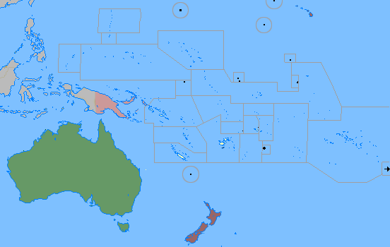
Старосједиоци Аустралије и Океаније
Папуанци
Папуанци
Абориџини
Абориџини
Маори
Маори

Slide 13
З а о к р у ж и т а ч а н о д г о в о р!
1. Одакле потиче већина становништва Аустралије?
а) Азије
б) Европе
в) Африке
2. Динго је:
а) медвједић
б) птица
в) пас

Slide 14
3. Дрво са дебелим лишћем, јаким мирисом и дубоким
коријеном, симбол Аустралије је:
а) секвоја
б) еукалиптус
в) махагониј
4. Истраживач који је открио Нови Зеланд је:
а) Абел Тасман
б) Фернандо Магелан
в) Џејмс Кук

Slide 15
1.Које су рељефне цјелине Аустралије?
2.Највиши врх Аустралије је
Велика аустралијска низија
Западна аустралијска висораван
Кошћушко
Велике разводне планине
Ерово језеро
3.Како се зове језеро које је
депресија и најнижа тачка
Аустралије?
Кошћушко
Ерово језеро
4.Како се зове црвенкаста пјешчарска стијена
коју Абориџини сматрају светим мјестом?
Улуру

Slide 16
РАЗВРСТАЈ ОСТРВА ПРЕМА ПРИПАДНОСТИ!
ОКЕАНИЈА
Меланезија
(црна острва)
Микронезија
(ситна острва)
Полинезија
(више острва)
Фиџи
Маршалска острва
Нови Зеланд
Папуа Нова Гвинеја
Маријанска острва
Хаваји
Нови Зеланд
Папуа Нова Гвинеја
Фиџи
Маршалска острва
Хаваји
Маријанска острва

Slide 17
Препознај о којој држави је ријеч!
1.
2.
Нови Зеланд
Аустралија

Slide 18
ПОЛАРНЕ ОБЛАСТИ
А Р Т И К
А Н Т А Р К Т И К

Slide 19
З а о к р у ж и т а ч а н о д г о в о р!
1. Артик је:
а) континент
б) архипелаг
в) поларна област
2. Када би се лед Антарктика отопио ниво Свјетског океана
би нарастао за око:
а) 40 м
б) 80 м
в) 120 м

Slide 20
3. Сјај на небу видљив ноћу на великим географским
ширинама зове се:
а) поларна свјетлост
б) хладна ноћ
в) поларна област
4. Антарктик је:
а) континент
б) архипелаг
в) полуострво

Slide 21
Д а л и с у о в е т в р д њ е т а ч н е?
Највећи град артичке поларне области је руска лука
Архангелск.
тачно нетачно
Од укупне површине Антарктика само 2% није покривено
ледом.
тачно нетачно
Ако нестане леда, нестаће и поларни медвједи!
тачно нетачно

Slide 22
1.
Препознај град са слике!
2.
Сијудад Мексико
2.
4.
3.
Рио де Женерио
4.
Сиднеј
3.
Њујорк
1.

